Slide 1
TRIGGERS (DESENCADENADORES O DISPARADORES
Un trigger (o disparador) en una Base de datos, es un procedimiento que se ejecuta cuando se cumple una condición establecida al realizar una operación.
Dependiendo de la base de datos, los triguera pueden ser de inserción (INSERT), actualización (UPDATE) o borrado (DELETE). Algunas bases de datos pueden ejecutar triggers al crear, borrar o editar usuarios, tablas, bases de datos u otros objetos.

Slide 2
La estructura básica de un trigger es:
Llamada de activación: es la sentencia que permite "disparar" el código a ejecutar.
Restricción: es la condición necesaria para realizar el código. Esta restricción puede ser de tipo condicional o de tipo nulidad.
Acción a ejecutar: es la secuencia de instrucciones a ejecutar una vez que se han cumplido las condiciones iniciales.

Slide 3
Existen dos tipos de disparadores que se clasifican según la cantidad de ejecuciones a realizar:
Row Triggers (o Disparadores de fila): son aquellas que se ejecutaran cada vez que se llama al disparador desde la tabla asociada al trigger
Statement Triggers (o Disparadores de secuencia): son aquellos que sin importar la cantidad de veces que se cumpla con la condición, su ejecución es única.

Slide 4
Características:
No aceptan parámetros o argumentos (pero podrían almacenar los datos afectados en tablas temporales)
No pueden ejecutar las operaciones COMMIT o ROLLBACK por que estas son parte de la sentencia SQL del disparador (únicamente a través de transacciones autónomas)
Pueden causar errores de mutaciones en las tablas, si se han escrito de manera deficiente.

Slide 5
Tipos de evento
Se entiende como evento la llamada a un método de un objeto de persistencia.
Puede definir una tarea para que se lleve a cabo cuando se produzca un evento, pero la tarea asociada al evento puede ser ejecutada antes o después de que se produzca dicho evento.
Insert: Se produce cuando se intenta guardar el objeto por primera vez.
Update: Se produce cuando se intenta modificar algún dato del objeto.
Remove: Se produce cuando se intenta eliminar el objeto.
Sintaxis:
create trigger NOMBREDISPARADOR on NOMBRETABLA
for insert
as
SENTENCIAS
"create trigger" junto al nombre del disparador; "on" seguido del nombre de la tabla para la cual se establece el trigger., "for" se coloca el evento (en este caso "insert"), lo que indica que las inserciones sobre la tabla activarán el trigger.
Luego de "as" se especifican las condiciones y acciones, es decir, las condiciones que determinan cuando un intento de inserción provoca las acciones que el trigger realizará.

Slide 6
Sintaxis general de un trigger
CREATE TRIGGER <nombre_del_trigger> [BEFORE | AFTER] evento
ON nombre_de_tabla
FOR EACH ROW
BEGIN
Cuerpo del trigger (acciones a ejecutar)
END
Donde:
nombre_del_trigger es el nombre que se le da al trigger.
BEFORE o AFTER indica si el trigger debe ejecutarse antes o después del evento.
evento es el evento que activará el trigger (INSERT, UPDATE o DELETE).
nombre_de_tabla es la tabla en la que se activará el trigger.
FOR EACH ROW indica que el trigger se ejecutará por cada fila afectada.

Slide 7
Eliminar un trigger
DROP TRIGGER <nombre_del_trigger>
Donde:
nombre_del_trigger es el nombre del trigger que deseas crear, modificar o eliminar.
BEFORE o AFTER indica si el trigger debe ejecutarse antes o después del evento.
evento es el evento que activará el trigger (INSERT, UPDATE o DELETE).
nombre_de_tabla es la tabla en la que se activará el trigger.

Slide 8

Ejercicio 1
Crear un trigger que registre en una tabla historial la frecuencia y hora que accede un usuario con su cuenta que se encuentra en una tabla usuario
Solución 1
Activar el SQL server
Seleccionar: Nueva Consulta
Se crea la siguiente base de datos:

Slide 9
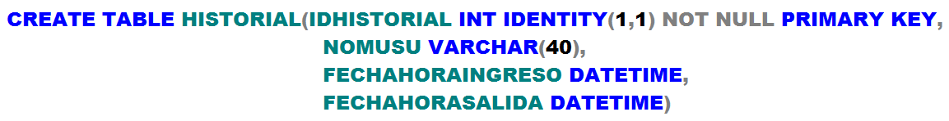
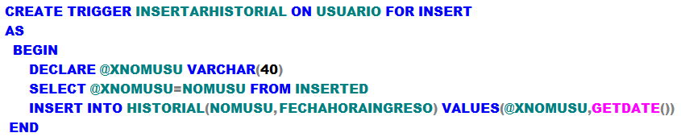
Se genera la tabla: Usuario
Se genera la tabla: Historial
Se genera el trigger: InsertarHistorial para la tabla: Usuario, dicho trigger se ejecuta cuando se inserta un registro hacia la tabla usuario

Slide 10
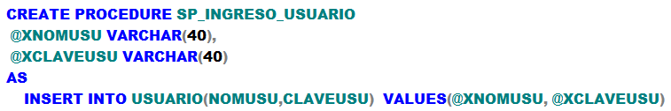
Se almacena el valor del campo: nomusu de la tabla inserted hacia la variable: @xnomusu
Se inserta hacia la tabla historial, los datos del usuario, la fecha y hora de ingreso
Se genera un procedimiento almacenado: sp_ingreso_usuario

Slide 11
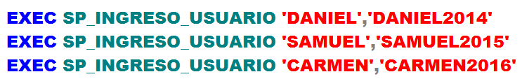

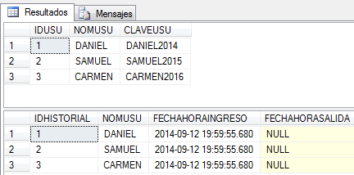
Se ejecuta el procedimiento almacenado:
Se digita la siguiente instrucción:
Se muestra los siguientes registros de la tabla: Usuario e Historial

Slide 12


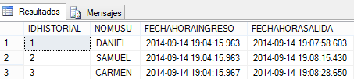
Se genera un procedimiento: sp_salida_usuario, que se actualiza el campo de la fecha y hora de salida (FechaHoraSalida) del usuario.
Se ejecuta al procedimiento almacenado:
Se muestra la tabla historial

